Slide 1

Множественное число имён существительных
Автор Пунанова Л.П.
Презентация для использования на уроках английского языка во 2 классе по УМК «Планета Знаний»

Slide 2
Повторяем правила чтения
Aa
[ǽ] [ei]
Ann take
Pam a name
am a lake
a hat

Slide 3
Повторяем правила чтения
E e
[ e ] [ i: ]
a hen a bee
a pen meet
Ben see
ten

Slide 4
Назовите буквы и звуки
Ww, Ss, Aa, Ll, Bb, Ff, Hh, Ii, Kk, Pp, Oo, Nn, Tt, Mm, Ee.
[b], [p], [t], [d], [f], [h], [w], [s], [z], [ei], [e], [i:], [l], [ai], [i], [k], [æ], [əu], [m], [n], [o].

Slide 5
Назовите цифры
1 2 3 4 5
6 7 8 9 10

Slide 6






Как сказать, что предметов много? Посмотри на картинки и прочитай слова
a bee
bees
pots
a pot
a kite
kites

Slide 7
Окончание –(e)s читается:
[s] читается после глухих согласных
pots, kites, cats
[z] читается после звонких согласных и
гласных
hens, pins, bees
[iz] читается после шипящих и
свистящих звуков
noses
- (е)s

Slide 8
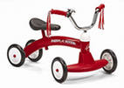
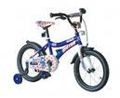


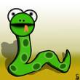
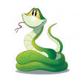






Используя множественное число, скажите что вы видите

Slide 9



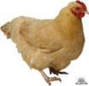









Сосчитайте предметы и животных

Slide 10
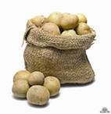
1 potato
2 potatoes
3 potatoes
4
5 potatoes
6 potatoes
7 potatoes
more

Slide 11

Hometask
Рабочая тетрадь: Страница 25
Упражнения 1, 2, 3

